Slide 1
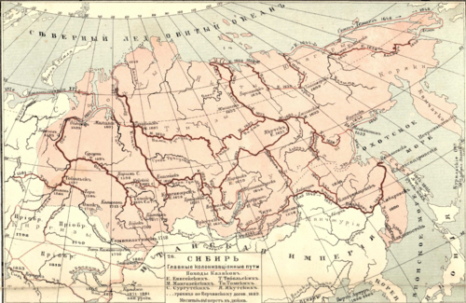
«За Камень и до края земли» Русское завоевание Сибири
XVII век 1580-е–1650-е гг.
ПИН-31 Алешин И.К.

Slide 2
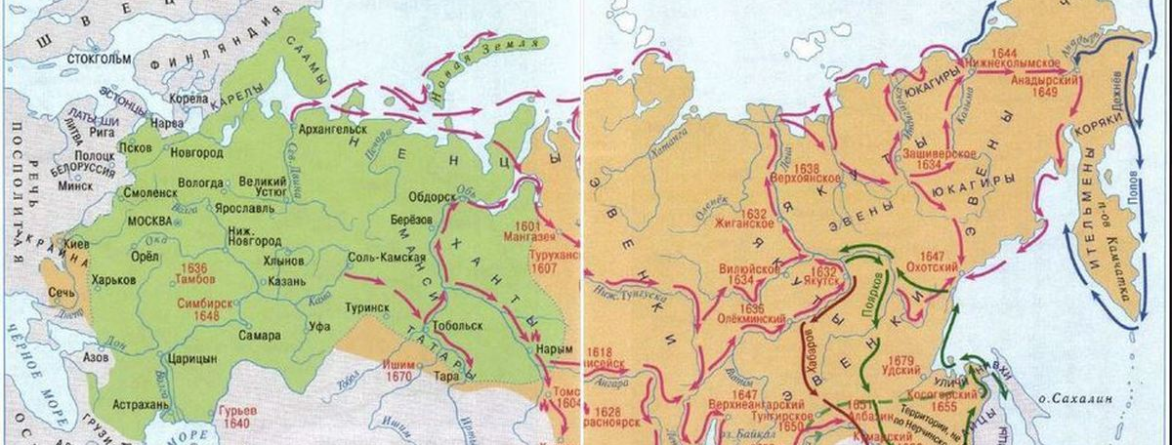
Масштаб за 60 лет
1580-е: русские у Урала. 1639: казак Иван Москвитин выходит к Тихому океану. За 60 лет — вся Сибирь. Быстрее, чем испанцы завоевали Америку.

Slide 3
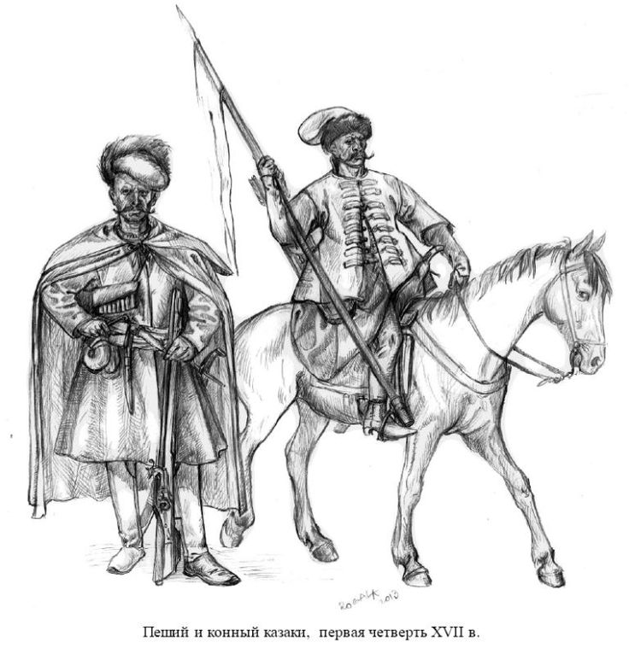
Кто шёл?
Не армия. Маленькие отряды казаков — по 30–100 человек.
Шли за мехом: соболь, бобёр, лисица — «мягкое золото».
Государство почти не участвовало. Люди шли сами.

Slide 4
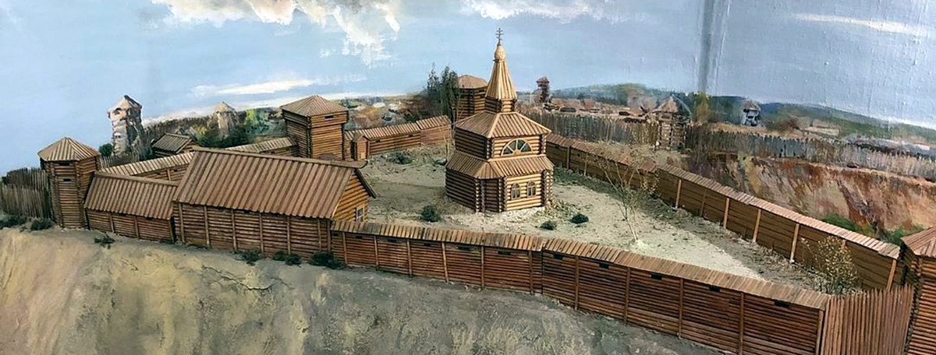
Как это работало
Приходили в новый край → строили острог (деревянную крепость) → облагали местные народы ясаком (налогом мехами) → шли дальше. Остроги становились городами: Тобольск, Якутск, Иркутск.

Slide 5
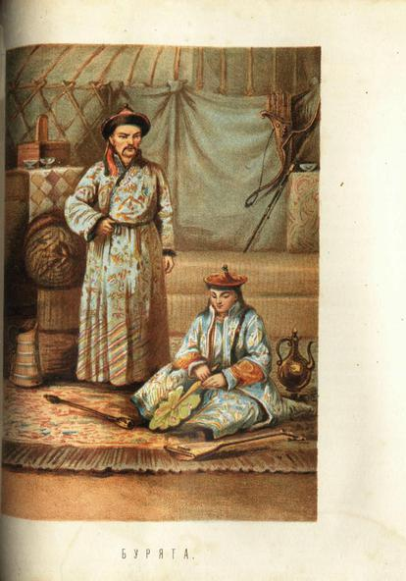
Местные народы
Ханты, манси, буряты, якуты, эвенки — десятки народов. Одни принимали ясак, другие сопротивлялись. Русские были меньшинством — и всё равно удержали контроль. Не геноцид, но жёсткая зависимость и полное бесправие.

Slide 6
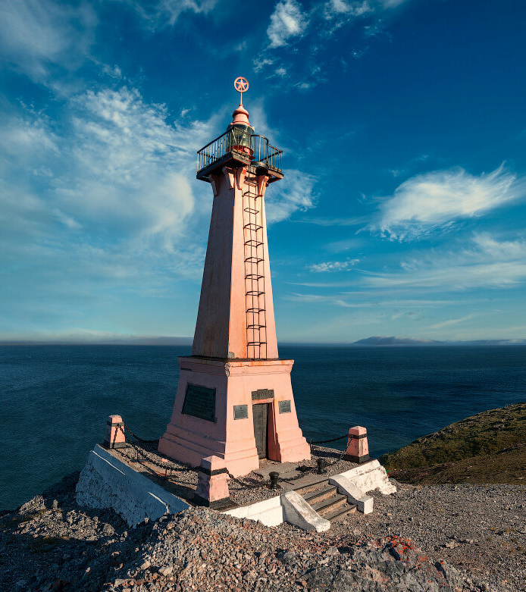
Герой: Семён Дежнев
1648 год. Казак Семён Дежнёв на маленьком судне огибает крайнюю точку Азии. Доказывает: Азия и Америка — разные материки. Берингов пролив открыт на 80 лет раньше Беринга. Просто никто не прочитал донесение.

Slide 7
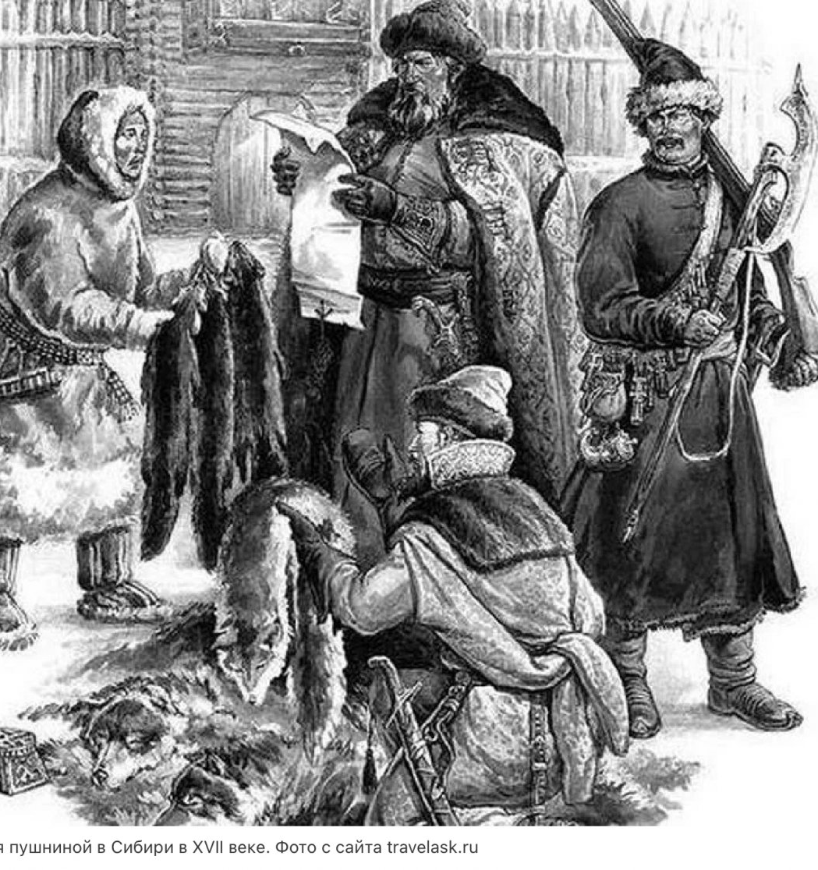
Почему это было важно
Меха давали до 30% доходов государственной казны. Сибирь спасала Россию финансово в самые тяжёлые годы. Без Сибири — не было бы Петровских реформ, флота, армии.

Slide 8
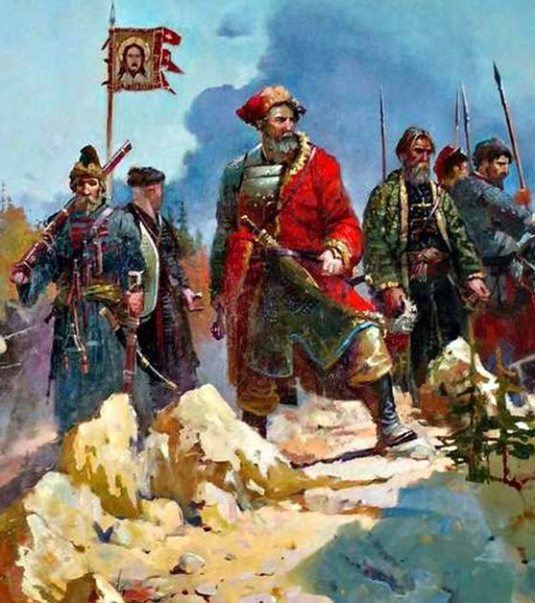
Итог
60 лет. Три океана. Десятки народов. Миллионы квадратных километров. Самая быстрая сухопутная экспансия в мировой истории. Сделали это не цари и полководцы — а охотники за мехом.

Slide 9
Delivering with confidence
Спасибо за внимание!

